Slide 1


中国传媒大学
汇报答辩模板
The Communication University of China
General Reporting Power Point Template
指导老师 | 伟崇老师
汇报学生
黄诗雅

Slide 2

目 录
1
2
课题背景
项目进展
3
4
结论分析
问题剖析
5
愿景规划

Slide 3

1
课题背景及方法论
在这里可以用一句话提要整个章节，如果不必要也可以删去。

Slide 4
论文摘要
| 摘 要 |
可信性是电视媒体区别于互联网的主要优势，然而，国内鲜有关于其含义、维度、测量的研究。本文通过实证研究表明，我国电视媒体可信性分为专业性、责任心和有用性三个维度。其中，专业性是指电视媒体的新闻报道能力，责任心侧重于电视节目的品位与格调，有用性侧重于电视媒体的个人效用和社会效用
| 关键词 |
电视媒体
专业性
有用性
可信性

Slide 5
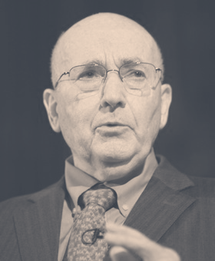
观点引用/人物介绍
这页也可以用作人物介绍页。可信性是电视媒体区别于互联网的主要优势，然而，国内鲜有关于其含义、维度、测量的研究。本文通过实证研究表明，我国电视媒体可信性分为专业性、责任心和有用性三个维度
菲利普·科特勒

Slide 6

团队介绍/四项并列
成员一
成员二
成员三
成员四
可作为四个并列观点页
简单介绍一下团队成员
可作为四个并列观点页
简单介绍一下团队成员

Slide 7



三项递进
市场细分
Marketing segment
目标市场选择
Targeting
定位Positioning
指企业按照某种标准将市场上的顾客划分成若干个顾客群，每一个顾客群构成一个子市场
指企业按照某种标准将市场上的顾客划分成若干个顾客群，每一个顾客群构成一个子市场
指企业按照某种标准将市场上的顾客划分成若干个顾客群，每一个顾客群构成一个子市场

Slide 8
三项递进
本项目将分为三个阶段的任务展开
第三阶段
指企业按照某种标准将市场上的顾客划分成若干个顾客群，每一个顾客群构成一个子市场
第二阶段
指企业按照某种标准将市场上的顾客划分成若干个顾客群，每一个顾客群构成一个子市场
第一阶段
指企业按照某种标准将市场上的顾客划分成若干个顾客群，每一个顾客群构成一个子市场

Slide 9




四项递进
指企业按照某种标准将市场上的顾客划分成若干个顾客群，每一个顾客群构成一个子市场
指企业按照某种标准将市场上的顾客划分成若干个顾客群，每一个顾客群构成一个子市场
指企业按照某种标准将市场上的顾客划分成若干个顾客群，每一个顾客群构成一个子市场
指企业按照某种标准将市场上的顾客划分成若干个顾客群，每一个顾客群构成一个子市场

Slide 10
时间轴
第一阶段
指企业按照某种标准将市场上的顾客划分成若干个顾客群，每一个顾客群构成一个子市场
第三阶段
指企业按照某种标准将市场上的顾客划分成若干个顾客群，每一个顾客群构成一个子市场
指企业按照某种标准将市场上的顾客划分成若干个顾客群，每一个顾客群构成一个子市场
第二阶段
指企业按照某种标准将市场上的顾客划分成若干个顾客群，每一个顾客群构成一个子市场
第四阶段

Slide 11
四项总分
这里是核心观点的详细描述。分论点一和二的线条可以拉长从而放下更多内容。可信性是电视媒体区别于互联网的主要优势，然而，国内鲜有关于其含义、维度、测量的研究。本文通过实证研究表明，我国电视媒体可信性分为专业性、责任心和有用性三个维度
在此输入分论点一
在此输入分论点二
在此输入分论点三
可以分段两行来呈现
在此输入分论点四
可以分段两行来呈现
你的核心观点
可以放在这里

Slide 12
两项对比
市场细分
市场细分
市场细分
Marketing segment
目标市场选择
Targeting
目标市场选择
目标市场选择
定位
定位
指企业按照某种标准将市场上的顾客划分成若干个顾客群，每一个顾客群构成一个子市场，这是市场细分的含义
指企业按照某种标准将市场上的顾客划分成若干个顾客群，每一个顾客群构成一个子市场，这是市场细分的含义

Slide 13



三项并列/三项递进
思路一
思路二
思路三
这页稍作修改也可以作为递进三个观点版式。这页稍作修改也可以作为递进三个观点版式
可信性是电视媒体区别于互联网的主要优势，然而国内鲜有关于其含义、维度、测量的研究
可信性是电视媒体区别于互联网的主要优势，然而国内鲜有关于其含义、维度、测量的研究

Slide 14
四项并列
可以在此描述研究的应用前景或研究背景。提炼出关键词有助于观点的视觉化呈现
1
可信性是电视媒体区别于互联网的主要优势，然而，国内鲜有关于其含义、维度、测量的研究
2
可信性是电视媒体区别于互联网的主要优势，然而，国内鲜有关于其含义、维度、测量的研究
3
可信性是电视媒体区别于互联网的主要优势，然而，国内鲜有关于其含义、维度、测量的研究
4
可信性是电视媒体区别于互联网的主要优势，然而，国内鲜有关于其含义、维度、测量的研究

Slide 15

四项并列
第一部分
指企业按照某种标准将市场上的顾客，划分成若干个顾客群体，每一个顾客群构成一个子市场
第二部分
指企业按照某种标准将市场上的顾客划分成若干个顾客群，每一个顾客群构成一个子市场
第三部分
指企业按照某种标准将市场上的顾客划分成若干个顾客群，每一个顾客群构成一个子市场
第四部分
指企业按照某种标准将市场上的顾客划分成若干个顾客群，每一个顾客群构成一个子市场

Slide 16



多项并列/总分
适合介绍研究的应用领域。可多复制一些圆形摆放更多并列项。提炼关键词有助于观点视觉化表达。
数 据 监 测
用 户 洞 察
广 告 创 意
人 工 智 能

Slide 17




SWOT分析
优势：指企业按照某种标准将市场上的顾客划分成若干个顾客群，每一个顾客群构成一个子市场
机会：指企业按照某种标准将市场上的顾客划分成若干个顾客群，每一个顾客群构成一个子市场
S
O
W
T
劣势：指企业按照某种标准将市场上的顾客划分成若干个顾客群，每一个顾客群构成一个子市场
威胁：指企业按照某种标准将市场上的顾客划分成若干个顾客群，每一个顾客群构成一个子市场

Slide 18

2
项目规划及进展
在这里可以用一句话提要整个章节，如果不必要也可以删去。

Slide 19
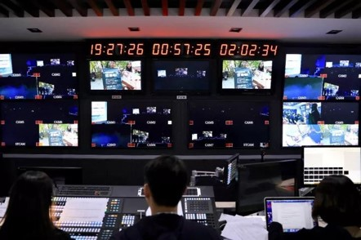
图文混排1
请输入小标题
可信性是电视媒体区别于互联网的主要优势，然而，国内鲜有关于其含义、维度、测量的研究。本文通过实证研究表明，我国电视媒体可信性分为专业性、责任心和有用性三个维度。从学术上看，本研究有助于后人进一步探索媒体可信性与媒体态度、媒体使用意愿等其它变量的关系

Slide 20

图文混排2
请输入小标题
可信性是电视媒体区别于互联网的主要优势，然而，国内鲜有关于其含义、维度、测量的研究。本文通过实证研究表明，我国电视媒体可信性分为专业性、责任心和有用性三个维度。从学术上看，本研究有助于后人进一步探索媒体可信性与媒体态度、媒体使用意愿等其它变量的关系
这里是你的图片标题

Slide 21

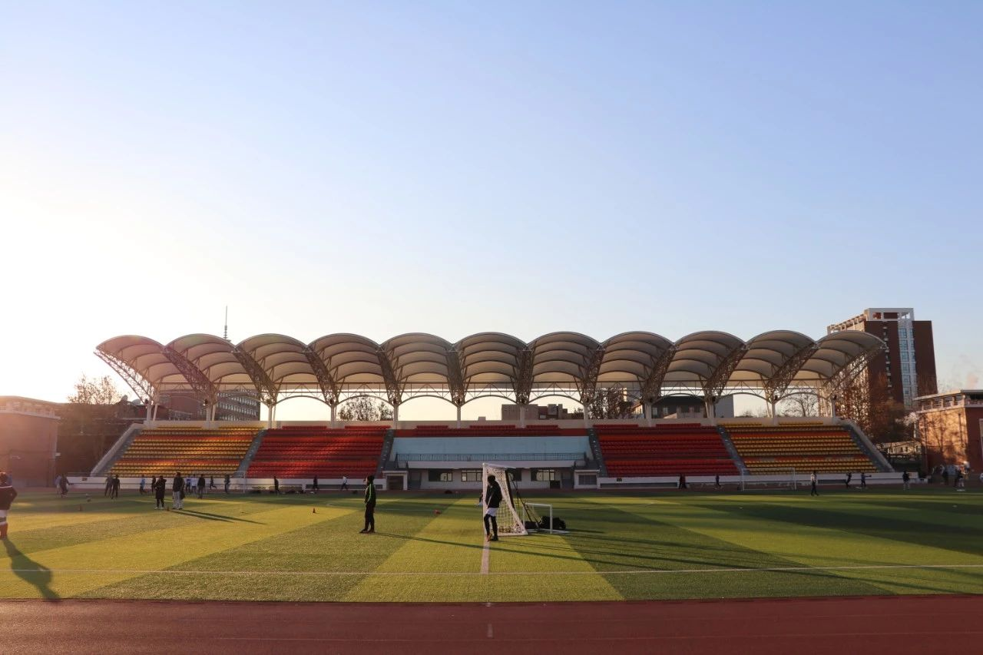

图文混排3
可信性是电视媒体区别于互联网的主要优势，然而国内鲜有关于其含义、维度、测量的研究
可信性是电视媒体区别于互联网的主要优势，然而国内鲜有关于其含义、维度、测量的研究
可信性是电视媒体区别于互联网的主要优势，然而国内鲜有关于其含义、维度、测量的研究

Slide 22

图文混排4
请输入小标题
可信性是电视媒体区别于互联网的主要优势，然而，国内鲜有关于其含义、维度、测量的研究。本文通过实证研究表明，我国电视媒体可信性分为专业性、责任心和有用性三个维度

Slide 23


图文混排5
请输入小标题
可信性是电视媒体区别于互联网的主要优势，然而，国内鲜有关于其含义、维度、测量的研究。本文通过实证研究表明，我国电视媒体可信性分为专业性、责任心和有用性三个维度
请在此输入图片说明
请在此输入图片说明

Slide 24

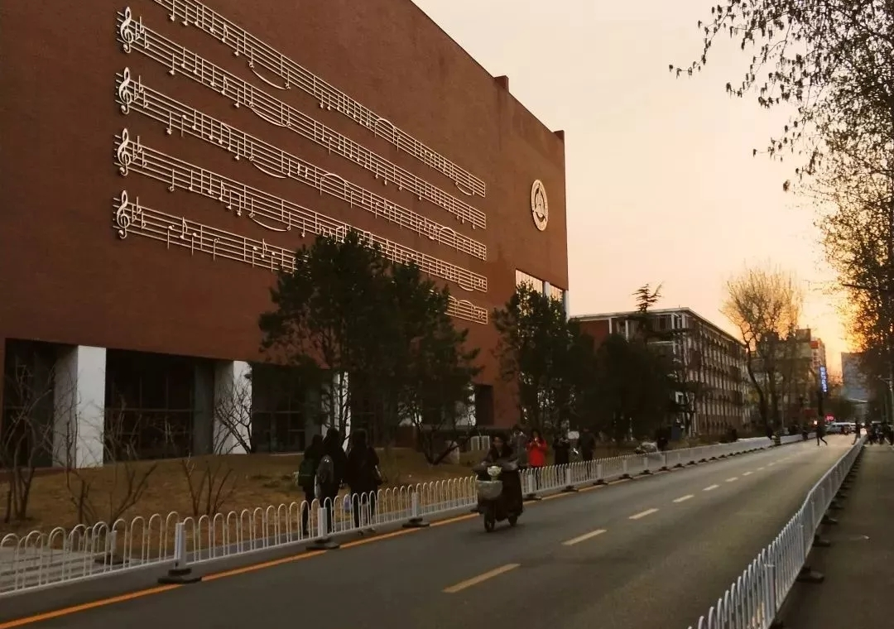

图文混排6
可信性是电视媒体区别于互联网的主要优势，然而国内鲜有关于其含义的研究
可信性是电视媒体区别于互联网的主要优势，然而国内鲜有关于其含义的研究
可信性是电视媒体区别于互联网的主要优势，然而国内鲜有关于其含义的研究

Slide 25

图文混排7
指企业按照某种标准将市场上的顾客划分成若干个顾客群，每一个顾客群构成一个子市场
指企业按照某种标准将市场上的顾客划分成若干个顾客群，每一个顾客群构成一个子市场

Slide 26


图文混排8
可信性是电视媒体区别于互联网的主要优势
可信性是电视媒体区别于互联网的主要优势
可信性是电视媒体区别于互联网的主要优势
可信性是电视媒体区别于互联网的主要优势

Slide 27

3
研究结果及分析
在这里可以用一句话提要整个章节，如果不必要也可以删去。

Slide 28
柱状图数据
请输入图表的标题
在这里你可以对重要的数据做出分析，例如极大值
分析：
可信性是电视媒体区别于互联网的主要优势，然而，国内鲜有关于其含义、维度、测量的研究。我国电视媒体可信性分为专业性、责任心和有用性三个维度
在这里你可以对重要的数据做出分析，例如极小值

Slide 29


折线图数据
请输入图表的标题
搜索用户规模持续增长
已突破 5 亿
搜索用户规模持续增长
已突破 5 亿
搜索用户规模持续增长
已突破 5 亿

Slide 30
饼图数据
分析：
可信性是电视媒体区别于互联网的主要优势，然而，国内鲜有关于其含义、维度、测量的研究。我国电视媒体可信性分为专业性、责任心和有用性三个维度
58%
请输入图表的标题

Slide 31

单个数据展示
分析：
可信性是电视媒体区别于互联网的主要优势，然而，国内鲜有关于其含义、维度、测量的研究。我国电视媒体可信性分为专业性、责任心和有用性三个维度。本文通过实证研究表明，我国电视媒体的可信性可以分为专业性、责任心和有用性三个维度
48%
视频广告接受度 对比图文

Slide 32
多个数据展示
用来分析传播效果非常合适。可信性是电视媒体区别于互联网的主要优势，然而，国内鲜有关于其含义、维度、测量的研究。我国电视媒体可信性分为专业性、责任心和有用性三个维度
3类
48%
85%
85%
视频|轮播图片|
交互模块
视频广告接受度
对比图文
购买意愿提升度
购买意愿提升度

Slide 33
表格页
表1 - 在此输入表格标题
 | 项目1 | 项目2 | 项目3 | 项目4 | 项目5 | 项目6 | 小计
类别1 | 23 | 63 | 90 | 17 | 45 | 23
类别2 | 67 | - | 34 | 22 | 23 | 51
类别3 | 54 | 66 | 65 | 45 | 90 | 37
类别4 | 34 | 32 | 89 | - | 12 | 34
合计
可信性是电视媒体区别于互联网的主要优势，然而国内鲜有关于其含义、维度、测量的研究。我国电视媒体可信性分为专业性、责任心和有用性三个维度

Slide 34

4
发现问题及剖析
在这里可以用一句话提要整个章节，如果不必要也可以删去。

Slide 35





所获奖项
全国大学生创新创业训练计划项目
国家级金奖
全国大学生广告艺术大赛
北京赛区优秀奖

Slide 36
参考文献
[1] 我国电视媒体可信性概念模型研究_顾远萍
[2] 基于电视和网络视频的广告态度及其影响因素研究_顾远萍
[3] 广告业生产力与生产关系的变革史_丁俊杰
[4] 中国广告行业技术进步贡献率测算研究_张方红

Slide 37

5
后期规划与愿景
在这里可以用一句话提要整个章节，如果不必要也可以删去。

Slide 38





答辨环节

Slide 39
感谢老师的指导

Slide 40
字体规范
中 文
微软雅黑（加粗）
微软雅黑
英 文
Segoe UI
Segoe UI Light
字 号
封面目录标题
页标题
小标题
正文
备注
60px
33px
24px
20px
14px

Slide 41
配色规范
主 色
R:59
G:66
B:76
R:238
G:219
B:202
平 衡 色
R:229
G:85
B:58
R:255
G:200
B:46
深 浅 色
R:59
G:66
B:76
R:255
G:255
B:255

Slide 42






图片来源
除封面图片外，所有校园图片均来自中国传媒大学校报摄影组相关推送，版权归作者所有，如需商用请与作者联系，欢迎关注公众号“中国传媒大学校报”

Slide 43










图标来源
大部分图标来自于阿里巴巴官方图标库“阿里云事业库”系列，该系列共有图标268枚，实用性强，其他图标也可从此系列选取，视觉上更有一致性
https://www.iconfont.cn/collections/detail?spm=a313x.7781069.1998910419.d9df05512&cid=12507

Slide 44
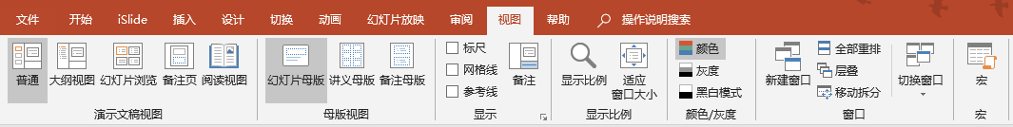
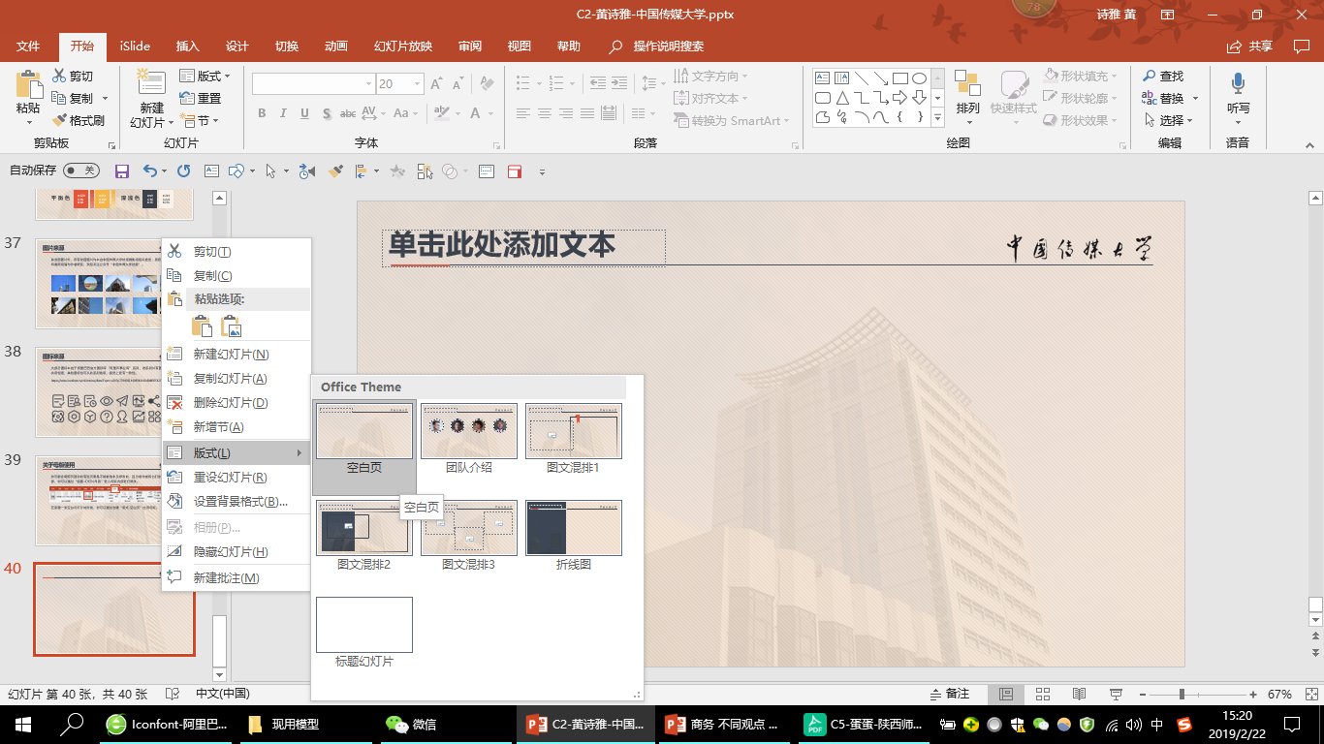

关于母版使用
你可能会疑惑页面中的有些元素是不能被选中及修改的，因为制作者将它们放在了母版内部，你可以通过“视图-幻灯片母版”进入母版内部进行修改
在新建一张空白幻灯片的时候，你可以通过右键“版式-空白页”应用母版（可放大图片查看）。
在图文混排页面，删除样例图片后，可直接单机图标添加图片。

Slide 45


黄诗雅
中国传媒大学

Slide 47


